Slide 1

ORACLE 数据库入门

Slide 2
一、Oracle 体系结构
(1)物理结构 datafiles redo log files control files parameter file
数据文件 日志文件 控制文件 参数文件
redo log files
control file
parameter iles
data files
*.ctl
*.dbf
*.log
Initoraid.ora

Slide 3
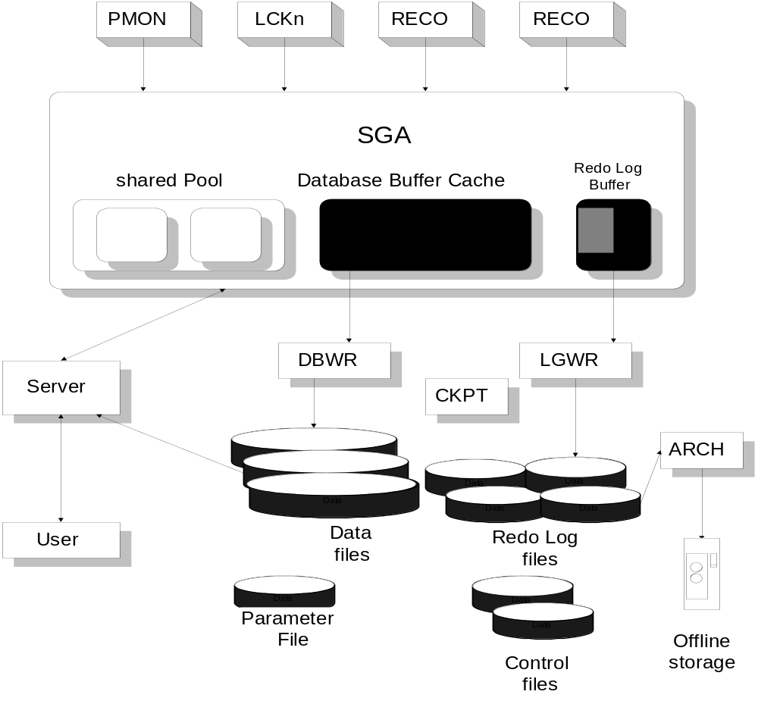

Slide 4
(2)内存结构(SGA)
占OS内存的60-70%，大小可由参数文件内参数计算 shared pool(共享池)， database buffer cache(数据缓冲区), redo log buffer(重做日志缓冲区) (如以下图所示)
SGA=share_pool_size+db_block_size*db_block_buffers
+log_buffers

Slide 5
shared_pool
database_buffer_cache
redo_log buffer

Slide 6

(3)instance=SGA+background process
实例 = 内存分配 + 一组后台进程
如果把Oracle比作一部汽车，instance相当于汽车的发动机一样,启动oracle前提应先启动instance.
SGA
background
process

Slide 7
(4)session(连接)
Oracle是多用户、多任务、可分布式管理的数据库，同
时可有许 多个用户对数据库操作。
oracle
session
user
user
user

Slide 8
(5)transaction(一组修改动作的集合) 交易事务
Eg:
1、 insert DDL (数据定义语句) delete 例如：create,alter,drop,conmit 等 commit 每两个DDL语句间是一个transaction
2、 update DML (数据控制语句) rollback 例如：Insert,Delete,Update

Slide 9
(6)后台进程 PMON，LCLN，RECO，SMON，DBWR，LGWR，CKPT，ARCH
PMON 做程序的清洁工作，处理一些不正常退出的事件．
SMON 做系统的清洁工作，执行系统出错后自动恢复工作．
LCKN Oracle系统表级或行级加锁的进程.
RECO 恢复进程．
DBWR 数据写进程
LGWR 日志文件写的进程
CKPT 检测点
ARCH 归档方式备份进程

Slide 10
(7)分析一个SQL语句是怎样在Orcle内部工作的。
A、用户发出SQL请求，打开游标；
B、把SQL语句语法分析，执行计划，数据字典等信息存入内存中共享池内；
C、从数据文件中把相关数据块读入数据缓冲区；
D、做相应操作，若做修改，先加上行级锁，经确认后，把改过前后记录内容存入重做日志缓冲区内；
E、返回结果给用户，关闭游标。
备注：SQL语句大小写敏感的，同样的一个语句，若大小写
不同，oracle需分析执行两次，每句后必以“；”结束。

Slide 11
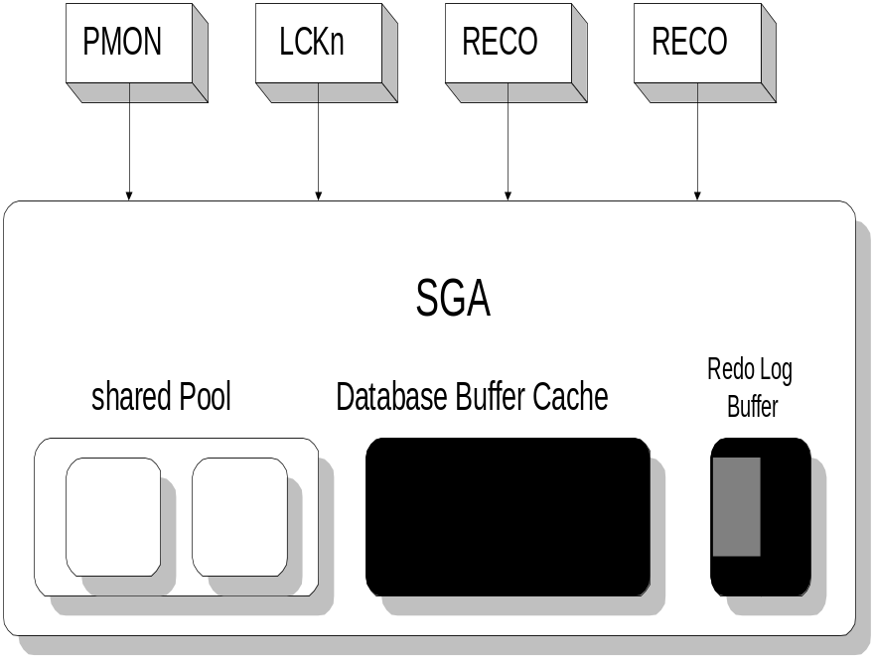

Slide 12
二、启动和关闭数据库。
(1)启动 %svrmgrl. 唤醒 SVRMGRL数据库管理
SVRMGRL > connect internal;以系统管理员身份登录。
SVRMGRL >startup
启动instance
连上数据库
打开数据库

Slide 13
(2)关闭 ( 旧版Oracle用%sqldba lmode=Y)
%svrmgrl. (V7.3.2.0以上) 唤醒SVRMGRL状态
SVRMGRL>connect internal;
SVRMGRL>shutdown.

Slide 14
(3)启动和关闭Oracle数据库过程图。
连上数据库，但未打开
open
关机
mount
读所有文件
nomount
未连上数据库
仅启动instances
读控制文件
读参数文件initoraid.ora
shutdown
开机

Slide 15
(4)如果不小心物理上删除了一Oracle的数据文件，比如说，某应用表空间所对应数据文件“adc.dbf?Oracle读控制文件时，和打开数据库时所面对的参数不一致，Oracle数据库将启动不了，解决这种问题的方法是把其对应的表空间先卸下，再删除，以保证控制文件描述和物理上存在文件一致。
%svrmgrl
SVRMGR>connect internal
SVRMGR>startup mount
SVRMGR>alter database datafile ‘/directory/abc.dbf’ offline;
SVRMGR>alter database open;
SVRMGR>drop tablespace abc;

Slide 16
三、Oracle数据的存储结构
1、Oracle数据存储单位
a、block 数据块： 2k 最小的I-O单位，伴随database产生而产生，不可变
b、extent 一组连续的数据块：是用户所能分配存储的最小单位
c、segment 段：有共同结构的一个或几个区域( extent)
d、tablespace 表空间：一组物理数据的逻辑组合，(象逻辑间数据仓库)
e、 file 文件：属于某个表空间的物理文件
f、database 数据库：一组表空间所构成的逻辑的可共享的数据。

Slide 17
( 系统管理员能在SQLDBA状态，查看视图dba-extents,dba-segments,
dba-tablespace,dba-data-files查看所有的extent,segment,tablespace和
datafile)
common and variable
header 块地址，段类型 85-100bytes
Table directory 簇中的表信息，用于簇表段
Row directory 块中的行信息
Free space 用于insert updata
Row data 存储数据、索引
block
结构

Slide 18
3、行链
1 block
2 block
行链
当要存储的数据无法在一个数据块中存放时，需分配两个或多个数据块，标志这几个data block连接关系的存储信息

Slide 19
4、行迁移
1 block
2 block
当一个data block中的某部分数据经修改
后增涨太快，无法继续放在本数据块中，从需把它搬迁到另一个data block，以优化
存储结构，标志这个data block迁移的存储
信息称为行迁移。
行链

Slide 20
5、控制block空间使用的几个参数
pctfree 20%左右 它们是互相消涨的
pctused 40%左右
Inittrans 在单一块中最初活动的交易事务数
Maxtrans 在单一块中最大交易事务数

Slide 21
1、可把块填 得较满
2、如果重组数据，代价较高
3、易引起行迁移
低
Pctfree
1、剩下多的空间给以后修改用
2、需更多的块存数据
3、减少行链和重组数据的代价
高

Slide 22
1、使重组数据时，代价较低。
2、增加了未用的空间数
低
Pctused
1、增加空间使用率
2、但使重组数据时，代价较高
高

Slide 23
initial 最初分配的空间数(缺省为10k,5
个数据块)
next 下一步分配的空间数
maxextents 最大分配的extent数
minextents 最小分配的extnet数，所有重
做日志回滚段的存储结构，必
须成对地分配extent
pctincrease 增长率，指数级增长，
optimal 尽量设小，或为0(缺省为空，
仅用于回滚段)
freelist
6、决定extent的参数
pctincrease
(
)
n
1+
100

Slide 24
存储参数的设定规则：
1、在对象级的存储参数设置值覆盖表空间级的设置
2、未在对象级设置存储参数，由表空间级数设置决定
3、未在表空间级设置存储参数，由Oracle数据库级参数
设置决定
4、若存储参数改变后，新的选项只针对未分配的extents
有效。

Slide 25
data 数据段 存储对象 object(table,view,indexsequence...)
index 索引段
temporary 临时段 用做(join,group by,order by sorting操作)
rollback 回滚段 用于记录修改前后信息，minextent为2，
increace为0
bootstrap 启动段 存储数据字典系统信息
不能读写，放在系统表空间内，约占40
几个block
7、segment
段的分类

Slide 26
data segment中可能有十种不同类型的存储对象
(1)table (2)view 实为一个select语句
(3)index(一个表不多于3个) (4)cluster (簇) (5)sequence 序列
(6)synonme 用于定义某个 远程数据库同义词，实现分式数据库管理透明
(7)snapsot 快照 (8)stored procedure(function)
(9)package 程序包
(10)db trigger 数据触发器，处理updata,delete,insert中可能出现的问题
见 sun屏幕，创建......
SQL语句以 摚粩结束
缺省：10分钟无SQL请求，做rollback
缺省：连接在线connect time (1个小时)

Slide 27
8、table存储，按行格式
1
2
3
4
5
6
... ... ... ...
1、rowoverhead 行头
2、row piece 列数
3、cluster key (不一定有)
4、rowid 行的唯一标记(有行链时，记
录其它block的rowid
5、length
6、value

Slide 28
当字段值为null时，length为0，无6字value部分,
所以某字段常为空，应放table最后；尽量不设为
null的字段
rowid: xxxxxxxx . x x x x. xxxx
块物理地址 该row在块中的行号 块所属的文件号

Slide 29
system
把system表空间单独放在一个硬盘上
9、表空间 tablespace
把system表空间单独放在一个硬盘上
tools
no
system
RBS
做成一组镜像(如下附图)
users
temp
application data
application index
分开存放
减少争用

Slide 30
附图：
(rollback)
1
2

Slide 31
四、备份和恢复
1、备份分类
(1)逻辑备份 用Export/Import 实用工具
(2)物理备份 操作系统下的备份
归档方式 不关闭database状态
不归档方式 关闭database后，把
物理文件进行备份
(cp tar)

Slide 32
2、SVRMGR>archire log list 看当前数据库归档方式

Slide 33
3、exp.imp
table 表级
user 用户级
database 数据库级
见telnet屏幕
complete
incremental
cumulative 累计改过数据(上次cun;或complete后改过的所
有数据)
incretype

Slide 34
imp步骤：
(1)create table
(2)insert data
(3)create index
(4)create triggers,constraints

Slide 35
4、备份和恢复策略
逻辑备份仅能恢复到上次的备份点
物理备份中的不归档备份可恢复到上次备份点
物理备份中的归档备份恢复到failure的前一刻
见P6-98逻辑备份日刻表

Slide 36
恢复：(1)imp system/manager file=incr19.dmp
inctype=system 恢复最后状态信息
(2)imp system/manager file=x1.dmp inctype=restore
(3)imp system/manager file=c8.dmp inctype=restore
(4)imp system/manager file=c15.dmp inctype=restore
(5)imp system/manager file=c16.dmp inctype=restore
(6)imp system/manager file=c17.dmp inctype=restore
(7)imp system/manager file=c18.dmp inctype=restore
(8)imp system/manager file=c19.dmp inctype=restore

Slide 37
五、用户管理
1、创建、改变、删除和监控oracle的新用户

Slide 38
(1)赋于合法的用户或和密码
SVRMGL>CREATE USER username IDENTIFIED BY userpassword
[DEFAULT TABLESPACE tablespace1]
[TEMPORARY TABLESPACE tablespace2]
[QUOTA n K ON tablespace1];
M
UNLIMITED
空间限额

Slide 39
(2)授于用户连接Oracle数据库的权限
username [with grant option];
rolename
SVRMGL>grant connect to
privelege......

Slide 40
常用的几个角色role (权限的集合)
connect (8) 连上Oracle,做最基本操作
resource(5) 具有程序开发最基本的权限
dba (77)数据库管理员所有权限
exp-full-database 可把数据库整个备份输出的
权限
imp-full-datsabase 可把数据库整个备份恢复输
入的权限

Slide 41
(3)alter user;
(4)drop user [cascade];
(5)revoke role from user;

Slide 42
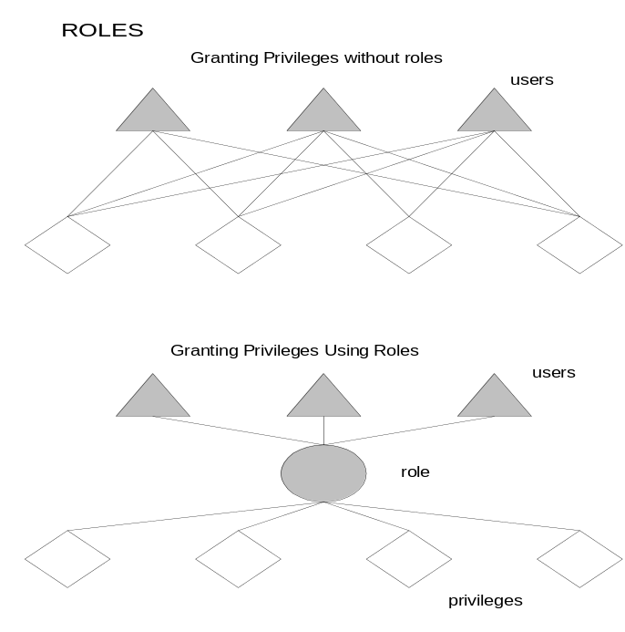
2、权限的管理

Slide 43
system privilege 针对整个系统操作的权限
object privilege 针对整个具体object操作的
权限
权限的分类
dba-sys-privs,
dba-fab-privs;视图
dba-col-privs;
可查看

Slide 44
六、SQL LOADER
见屏幕 /oracle/home/rdbs/demo/ulcase*.ctl
usend=scott/tiger

